Slide 1
自动驾驶预测模块
潘腾 2024.09

Slide 2
概述
价值 & 必要性
常见的一些认知误区（系统工程）
最佳实践、心得和认知
两个最佳实践
两个心得
对rule base、learning base、deep learning的认知
预测在深度学习方面的一些探索应用

Slide 3
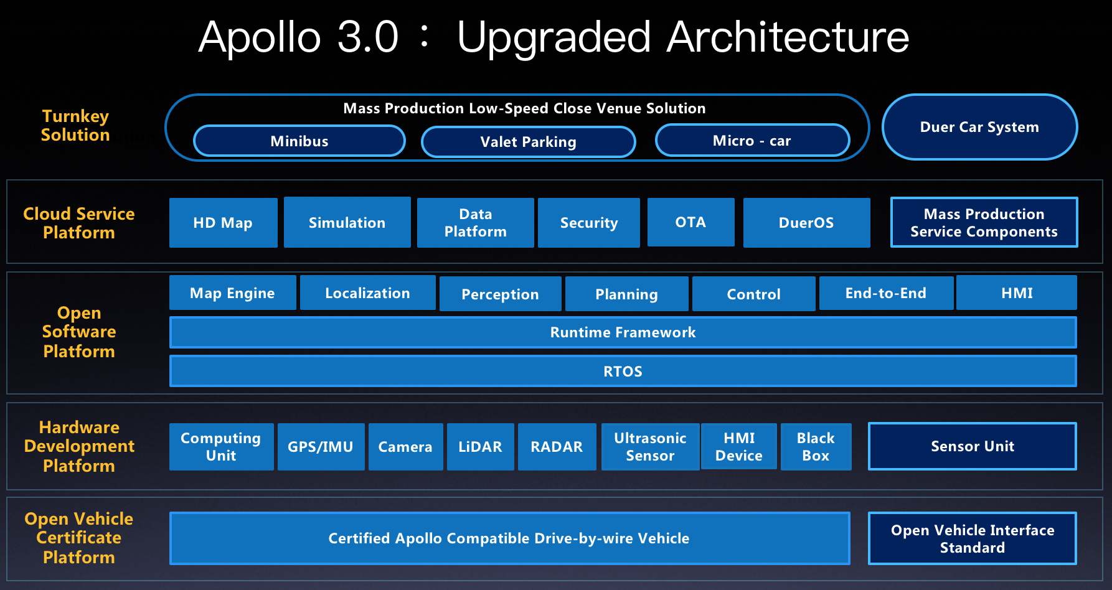
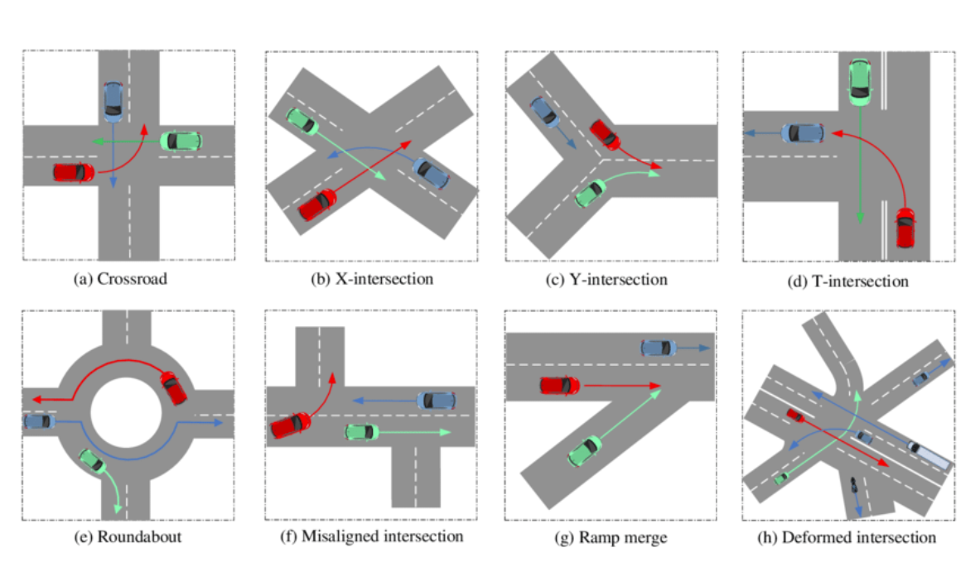
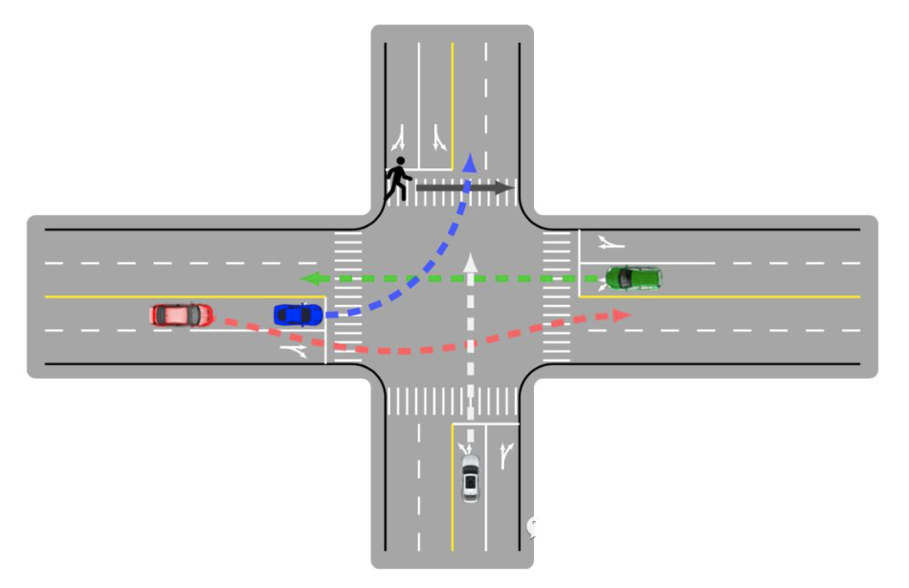
概述
价值与必要性
并不是为了存在而存在

Slide 4
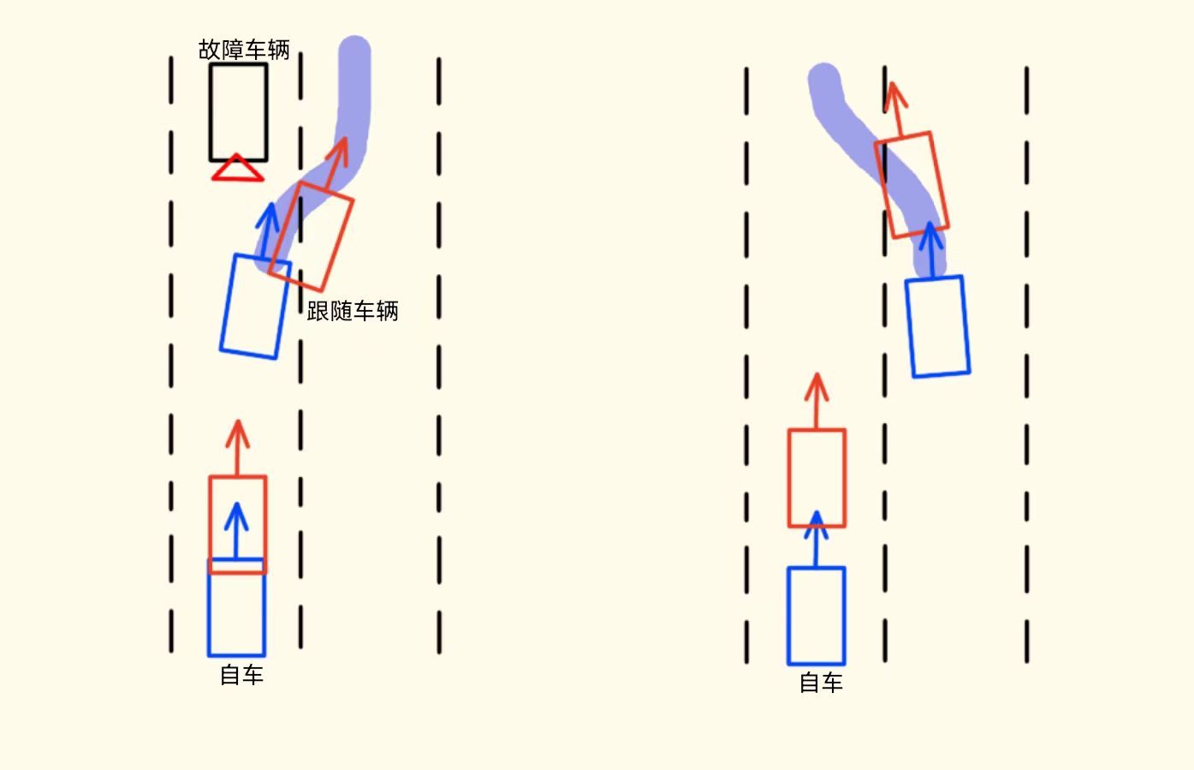
概述
价值与必要性
Case 分析
切出 & 切入场景

Slide 5
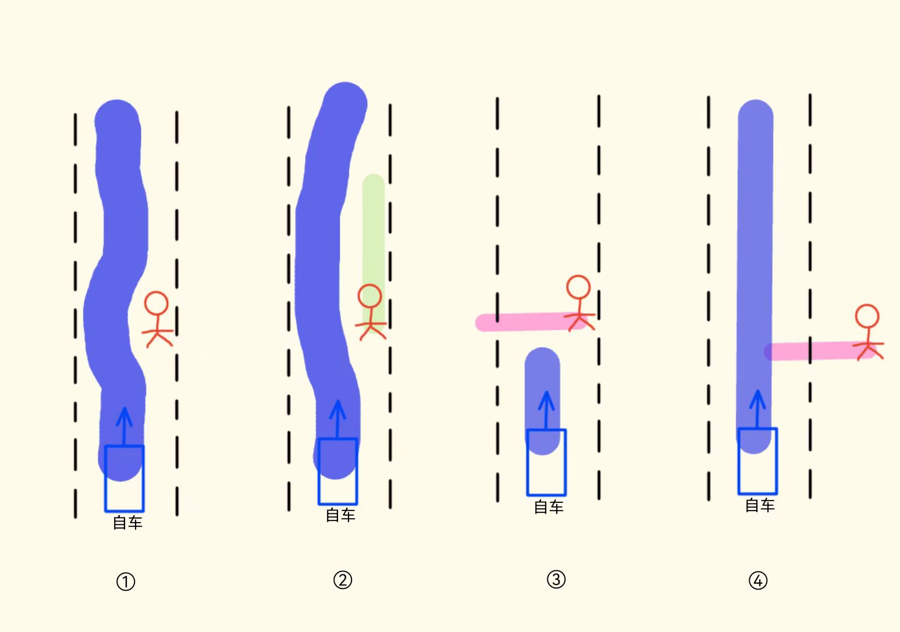
概述
价值与必要性
Case 分析
针对行人的绕障、抢让

Slide 6
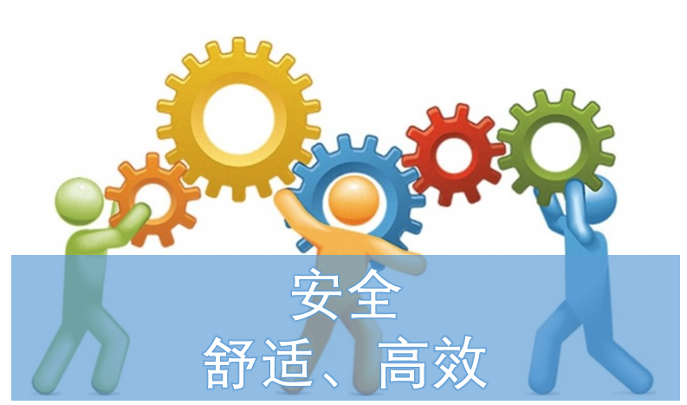
概述
常见的一些认知误区（系统工程）
系统工程

Slide 7
概述
易陷入的一些认知误区
过分追求和强调模块级目标（如：ADE、FDE），忽略系统效果；
把系统效果问题局限于预测模块内部解决，忽略上下游的配合；
模块之间不考虑包容性；
1
2
3

Slide 8
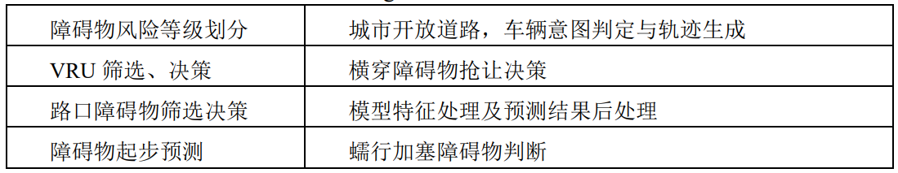
最佳实践、心得和认知
经常问自己的三个问题：
今天如何比昨天做的好？
即使目前车型、传感器配置上做到了效果第一，换一个环境，如何做到？
即使把业界第一的方案拿过来，如何保持不被超越？
有道无术，术尚可求; 有术无道，止于术

Slide 9
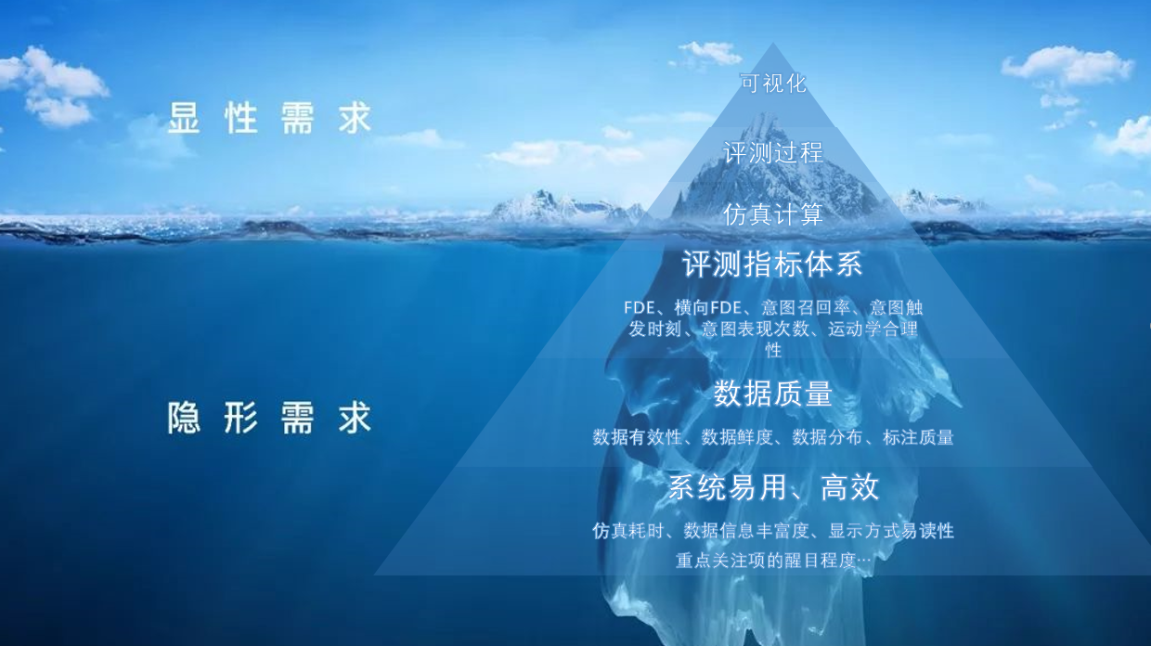
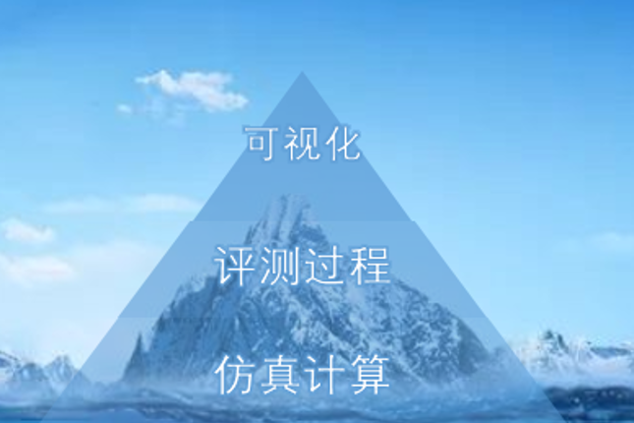
最佳实践、心得和认知
最佳实践一：仿真 - 评测工具链
能用
好用
赋能业务
Notes:
应对的关键问题：如何保证方案迭代过程中的效果是正向的或者对效果变化是知根知底的；

Slide 10
最佳实践、心得和认知
最佳实践一：仿真 - 评测工具链
案例分析：目标减速度系数调整

Slide 11
最佳实践、心得和认知
最佳实践二：rule-base 到 数据驱动的转型
几个矛盾点
搞业务&工程的人，对机器学习算法掌握度不够
搞算法的人
对业务熟悉程度不够，但大多数业务问题不能依靠纯算法解决；
目前大多数算法工程师偏向于深度学习算法的研究，对数据、算力依赖高，研发周期长
Notes:
事实上来讲，很多大厂来的人，长时间没有把数据驱动落实；

Slide 12
最佳实践、心得和认知
最佳实践二：rule-base 到 数据驱动的转型
业务
算法（数据统计、机器学习、深度学习）
案例分享：第一版算法落地
Notes:
比如：3.0第一版模型上线，就是业务 + 算法的结合的落地；

Slide 13
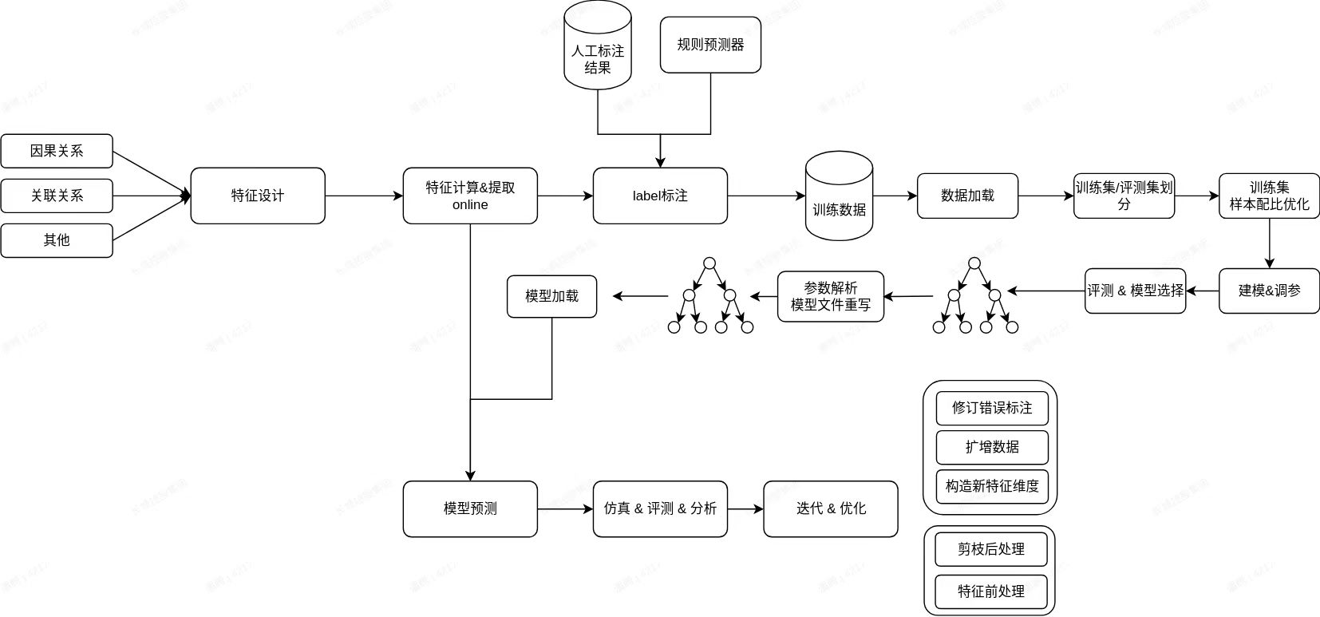
最佳实践、心得和认知
最佳实践二：rule-base 到 数据驱动的转型
复合型的技术工作
Notes:
比如：3.0第一版模型上线，就是业务 + 算法的结合的落地；

Slide 14
最佳实践、心得和认知
最佳实践二：rule-base 到 数据驱动的转型
案例分析：横穿行人，误识别为同向
案例分析：左右转BadCase分析
Notes:
比如：3.0第一版模型上线，就是业务 + 算法的结合的落地；

Slide 15
最佳实践、心得和认知
心得一：rule-base开发本质在做哪些事情？
针对具体任务，不断寻找、发现新的划分维度
寻找维度上的最佳切分点
寻找维度之间有效的组合方式
1
2
3

Slide 16
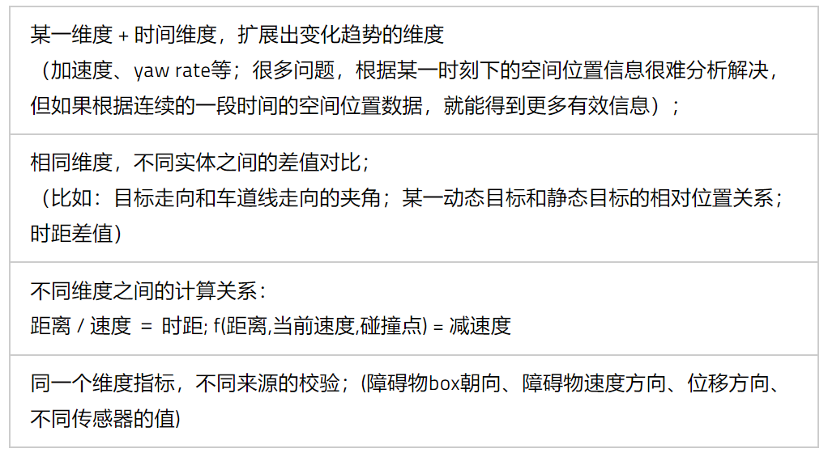
最佳实践、心得和认知
心得一：rule-base开发本质在做哪些事情？
常见的
一些处理手段

Slide 17
最佳实践、心得和认知
心得二：做好预测的一些关键要素
1
数据驱动
逻辑经过了多少数据的评估
这些数据与当前生产环境的数据情况是否一致
数据中是否包含“负样本”数据，是否能支撑评估负面收益

Slide 18
最佳实践、心得和认知
心得二：做好预测的一些关键要素
2
效率工具
支撑大批量数据分析、查找、可视化以及效果评估的工具/平台
⽀撑具体问题的Bug分析、根因定位的⼯具（回放机制、日志体系、可视化工具等）

Slide 19
最佳实践、心得和认知
心得二：做好预测的一些关键要素
3
流程建设
比较规范⽅案调研、对⽐、设计、评审过程
开发规范及code review过程
发版前的规模化测试

Slide 20
最佳实践、一些认知和心得
对rule base、learning base、deep learning的认知
算法效果天花板
deep learning > learning base > rule base
需要跟进实践deep learning的技术路线
防止被弯道超车

Slide 21
最佳实践、一些认知和心得
对rule base、learning base、deep learning的认知
实际落地综合考虑很多因素：
数据需求
算力需求
研发周期
可解释性
针对badcase的修复的难易程度等
方案选择：
从实际出发，选择最合适的；
随着时间、环境的变化，最合适的方案也随之改变，适时的切换方案；

Slide 22
最佳实践、一些认知和心得
对rule base、learning base、deep learning的认知
三种方案并不是非此即彼，反而应该相互配合，取长补短；
比如：TNT模型、感知后处理、融合模块等等

Slide 23
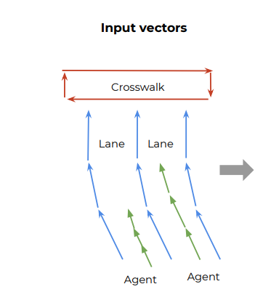
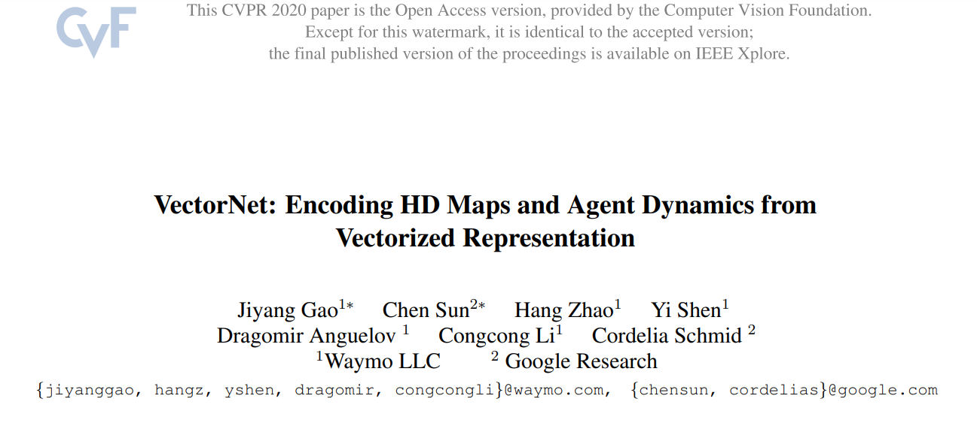
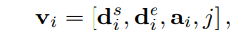
预测在深度学习方面的一些探索应用
2020. 从CNN到vector net

Slide 24
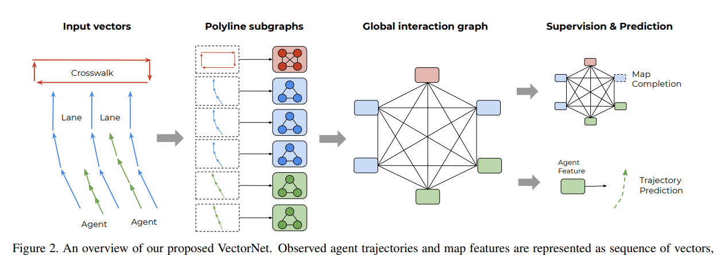
预测在深度学习方面的一些探索应用
encoder - decoder架构

Slide 25
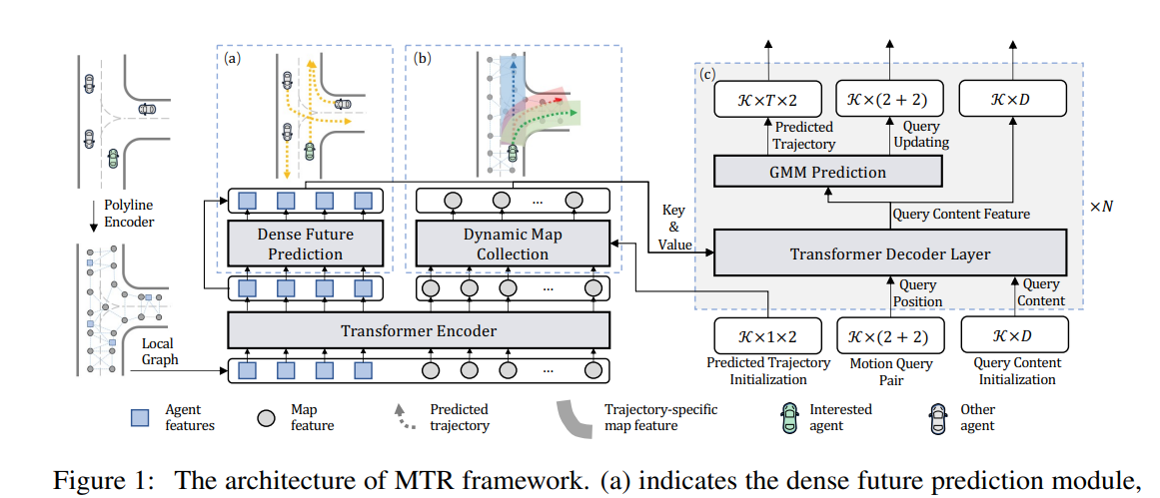
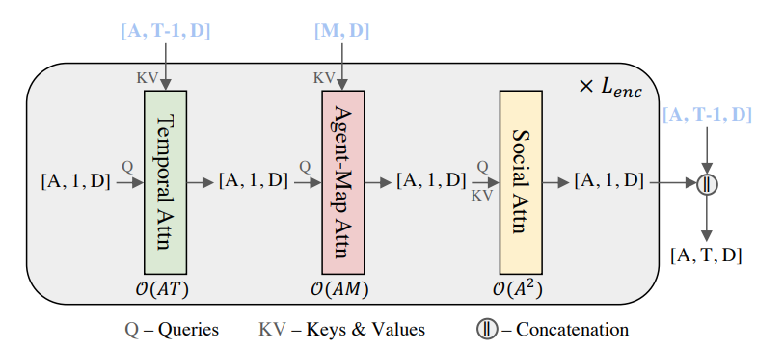
预测在深度学习方面的一些探索应用
transformer应用
Agent 历史信息Attention
Agent - Map Attention
Agent - Agent Attention

Slide 26
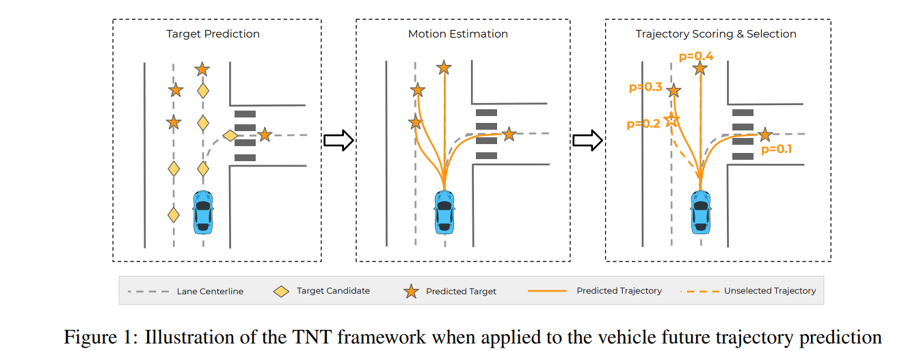
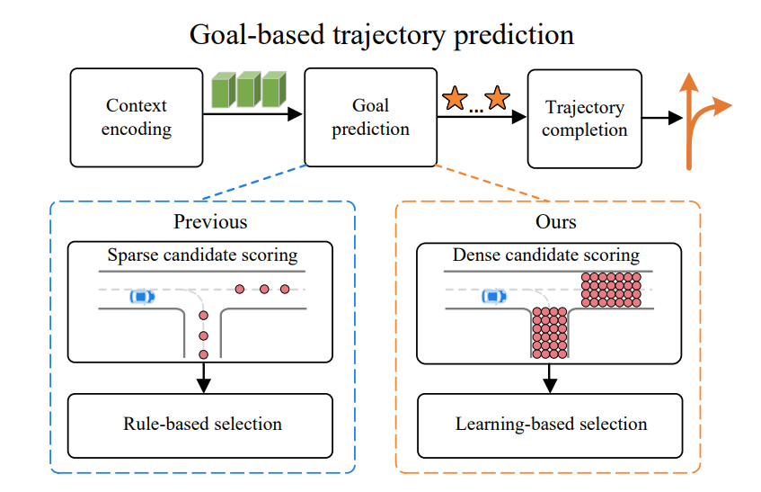
预测在深度学习方面的一些探索应用
几种范式
直接回归轨迹（vector net）
规则预先确定锚点（TNT）
Anchor Free（DenseTNT、MTR）

Slide 27
感 谢！ Q & A

